Slide 1
Экологические игры – это интересно!
Выполнила:
Воспитатель МДОУ
«Детский сад №192»
Полякова Е.С.
Ярославль, 2017

Slide 2
Игра-викторина по экологии «Знаешь ли ты животных»

Slide 3
Цель: закрепить знания детей подготовительной к школе группы о животных.
Задачи: - Развивать образное мышление и логику у детей;
- Развивать познавательный интерес;
- Закреплять классификацию животных; - Активизировать словарный запас; - Воспитывать у детей любовь к природе.

Slide 4
Оборудование:
- Круглое игровое поле с изображением животных;
- Карточки с вопросами;
- Прищепки;
- Правила игры.
Описание игры:
Прочитать или придумать вопрос о животном.
Отвечая на вопрос надо прокрепить к его изображению на игровом поле прищепку.
Проверить правильно ли выполнено задание.

Slide 5
Примерные вопросы: -Найди животных южных стран -Найди животных наших лесов (средней полосы) -Найди хищных животных -Найди травоядных животных -Какое животное самое большое? -Какое животное самое маленькое? -Найди сумчатое животное -Какое животное самое высокое? -Какое животное, впадающее в спячку? -Какое животное меняет окрас шерсти на зиму?

Slide 6
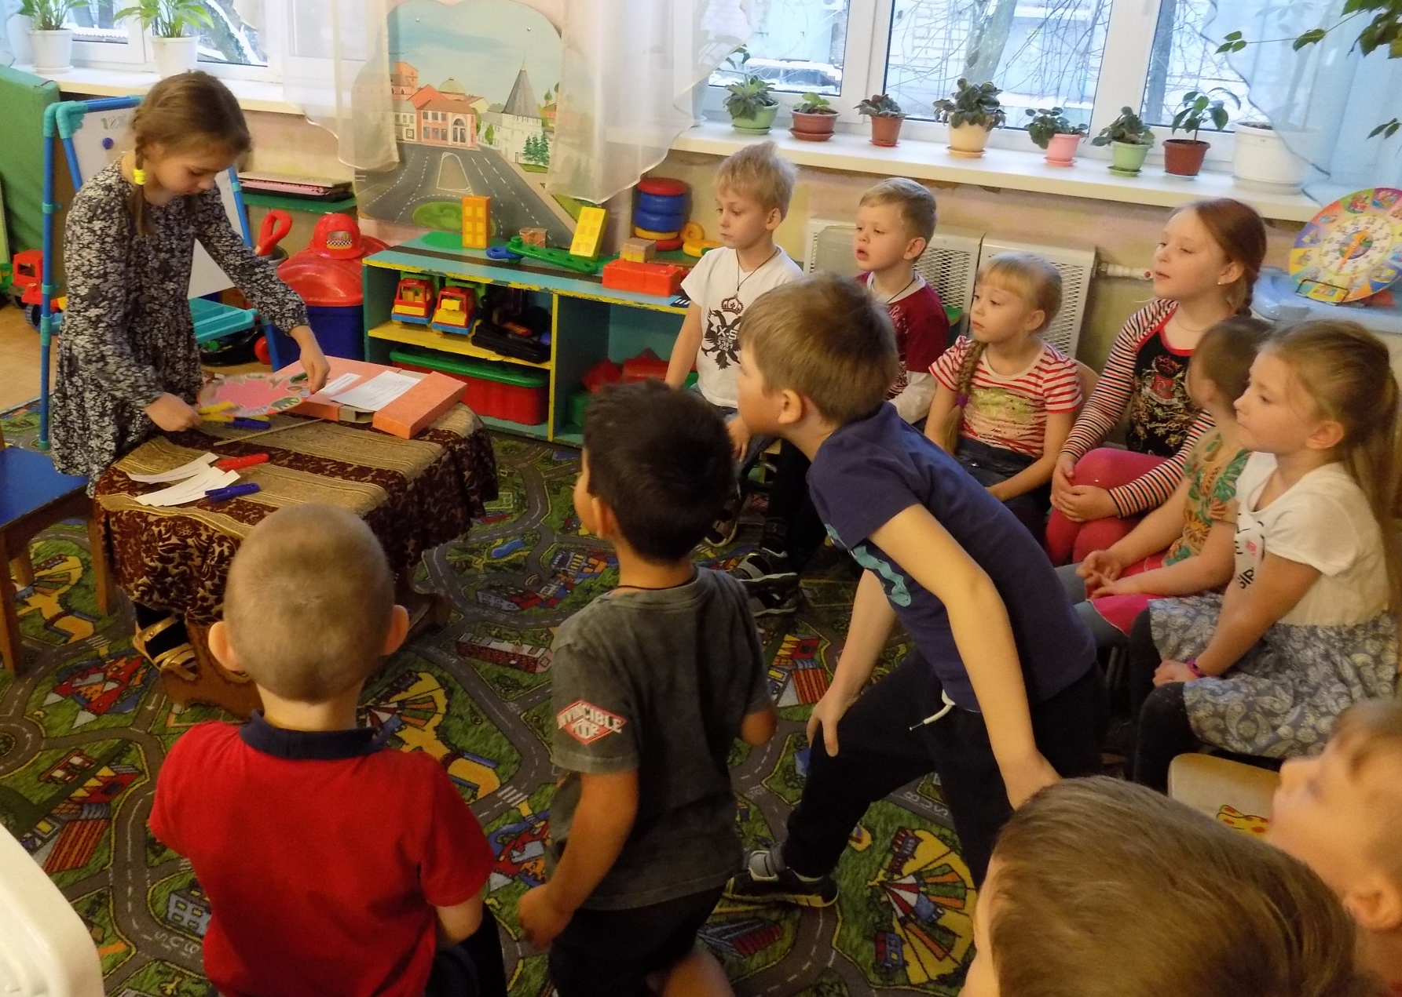
Знакомство детей с игрой

Slide 7
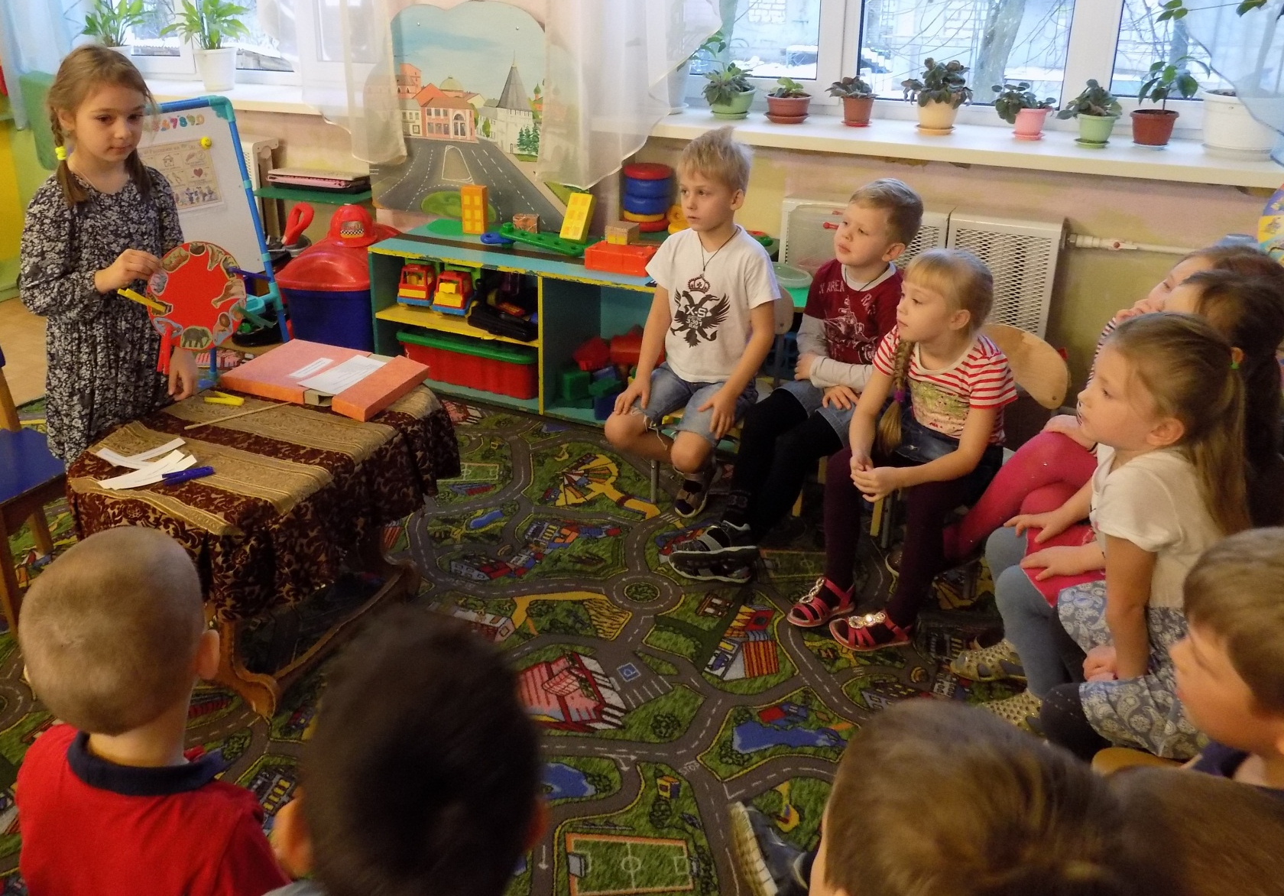
Объяснение правил игры

Slide 8
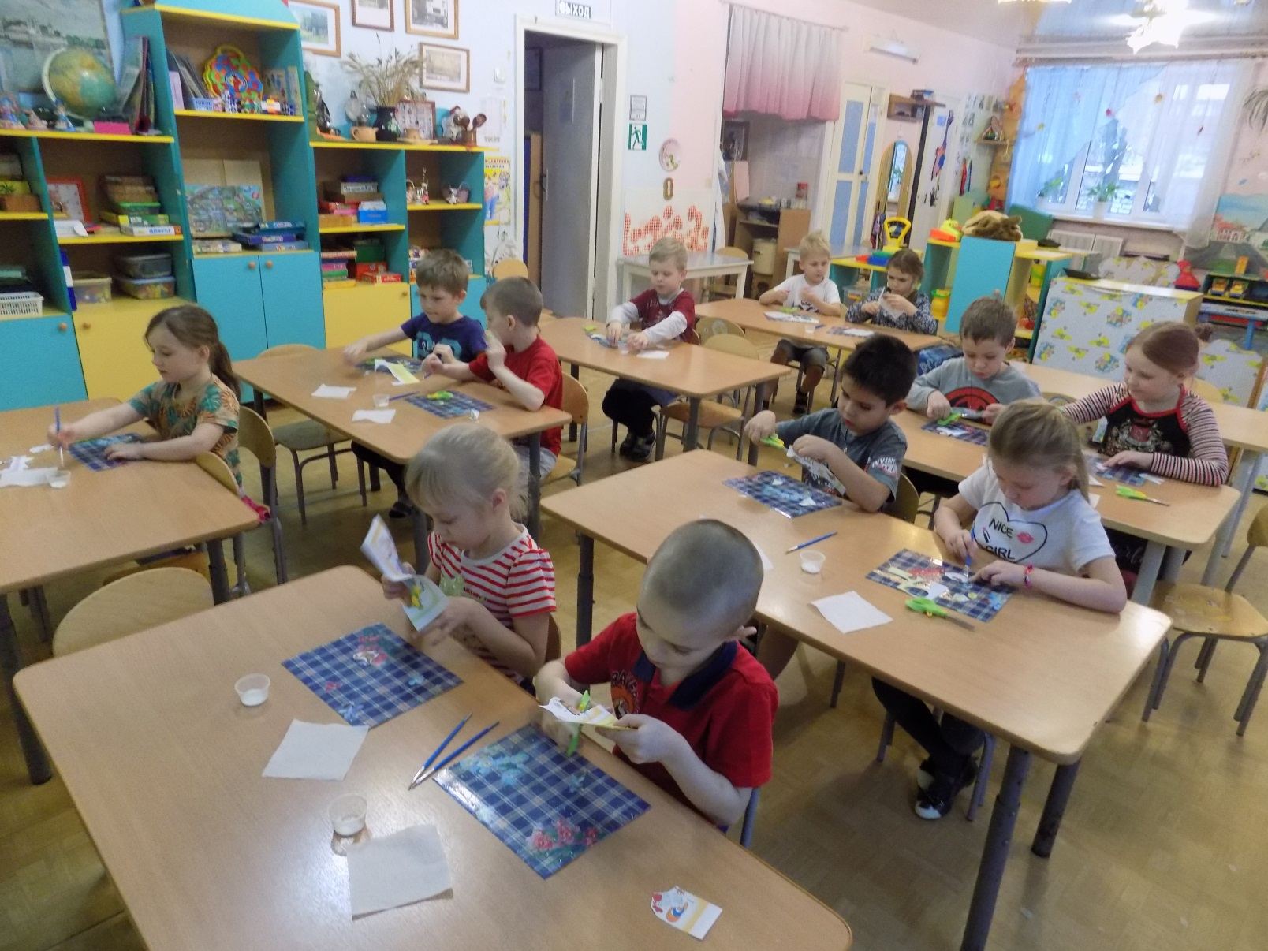
Мастерская по изготовлению игр

Slide 9
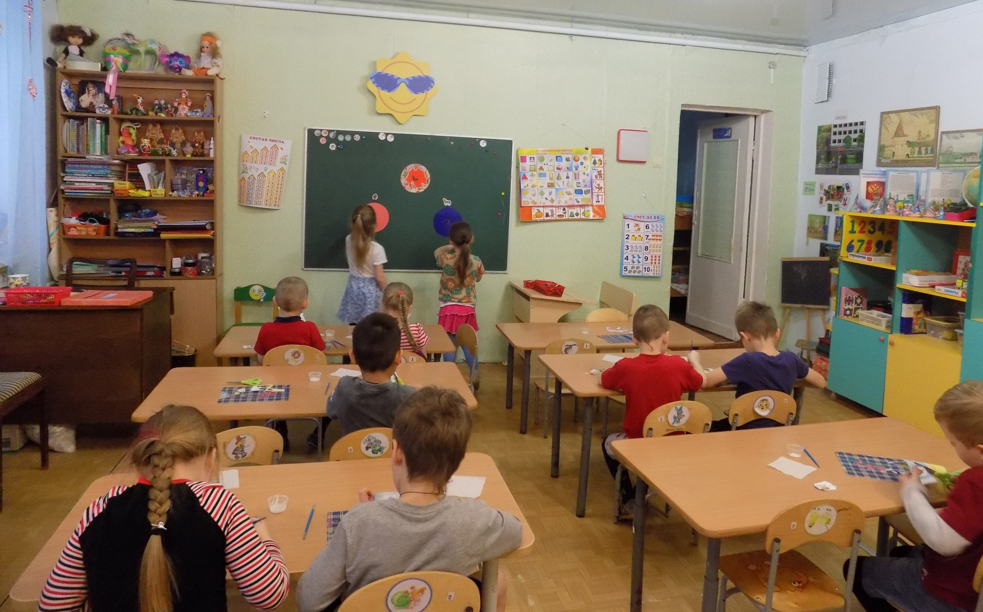
Изготовление игры

Slide 10
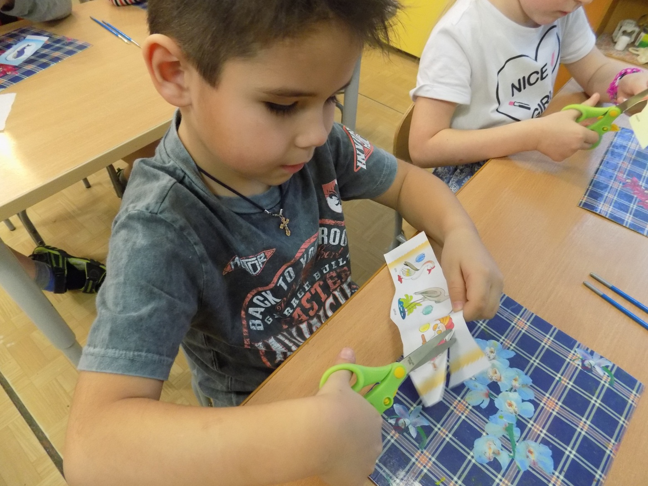
Выстригание животных и птиц для игрового поля

Slide 11
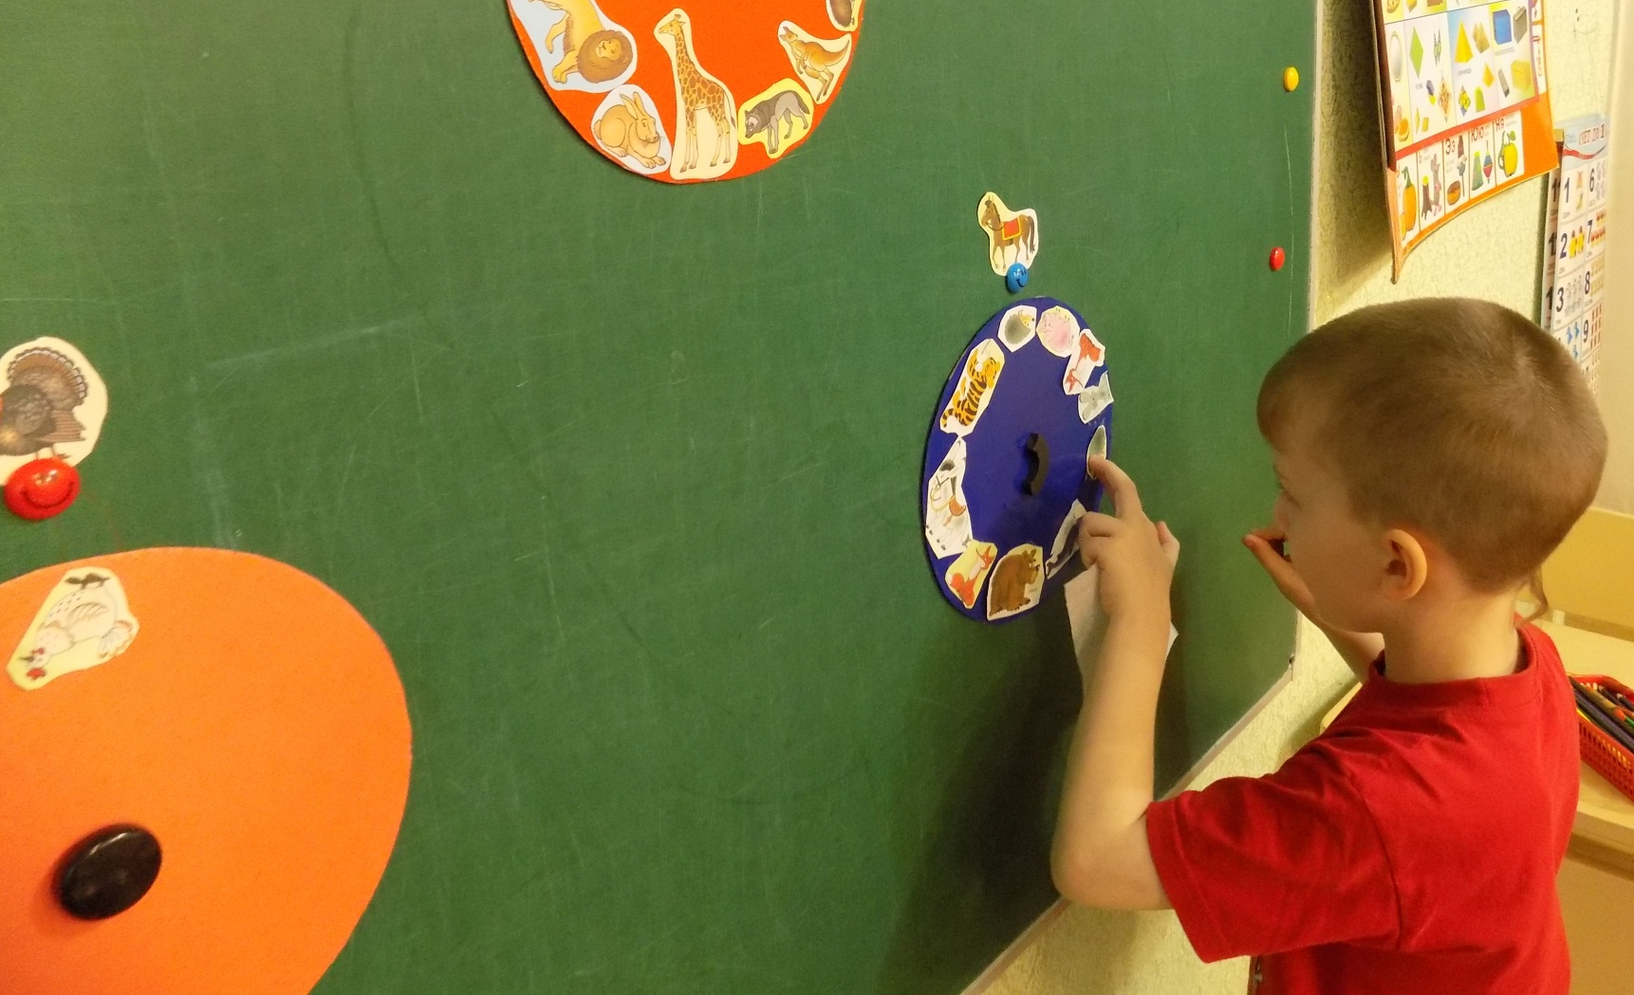
Наклеивание картинок с изображением животных на игровое поле

Slide 12
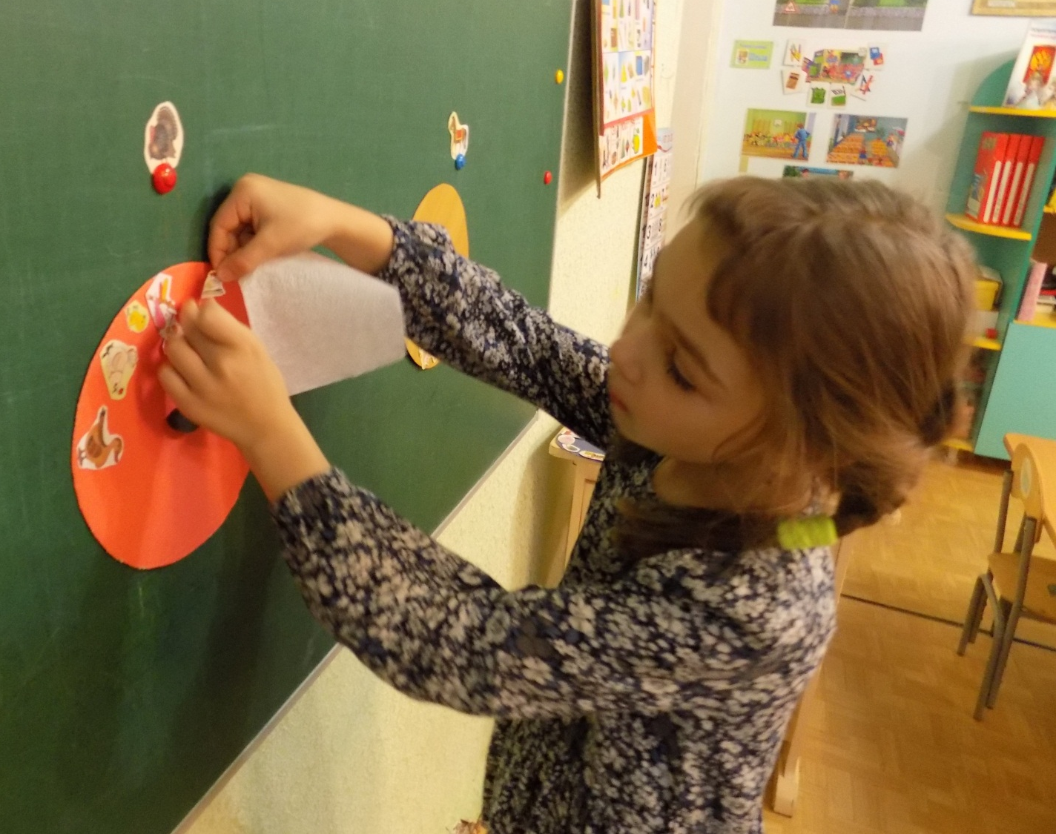
Наклеивание картинок с изображением птиц на игровое поле

Slide 13
Игровые поля для игры-викторины по экологии «Знаешь ли ты животных»

Slide 14
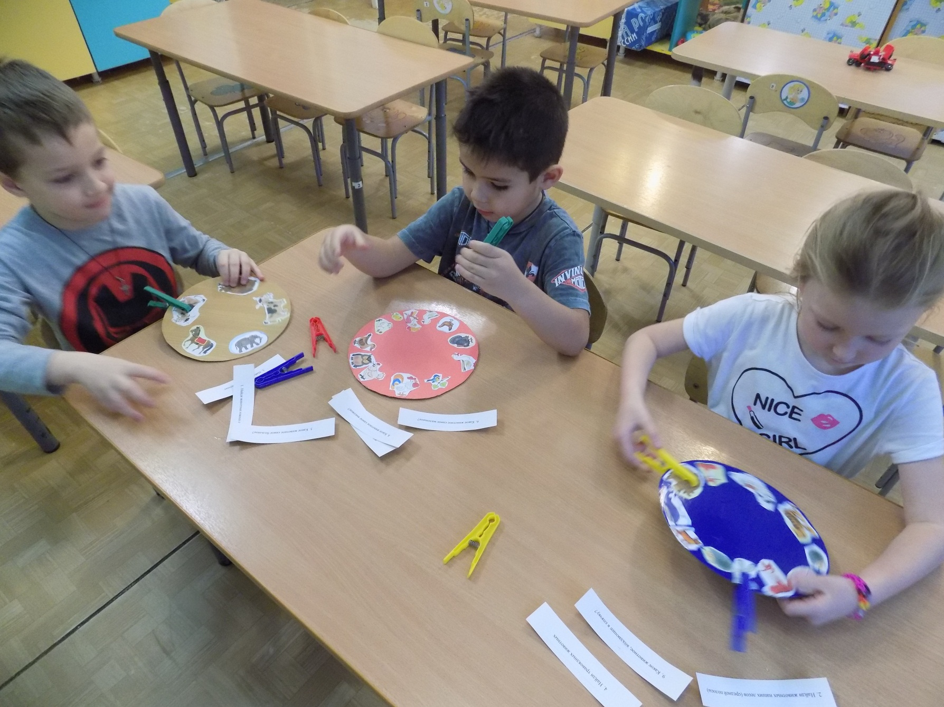
Апробирование созданной игры

Slide 15
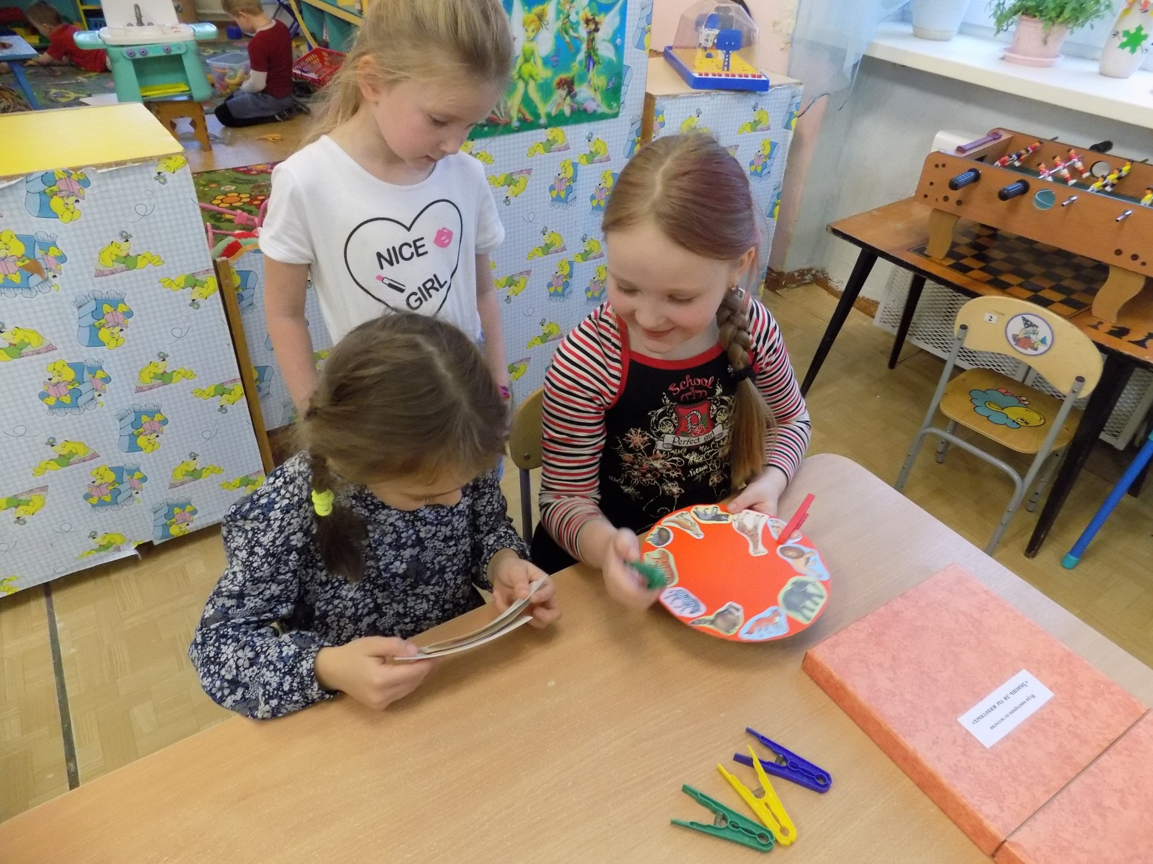
Самостоятельная игровая деятельность детей

Slide 16
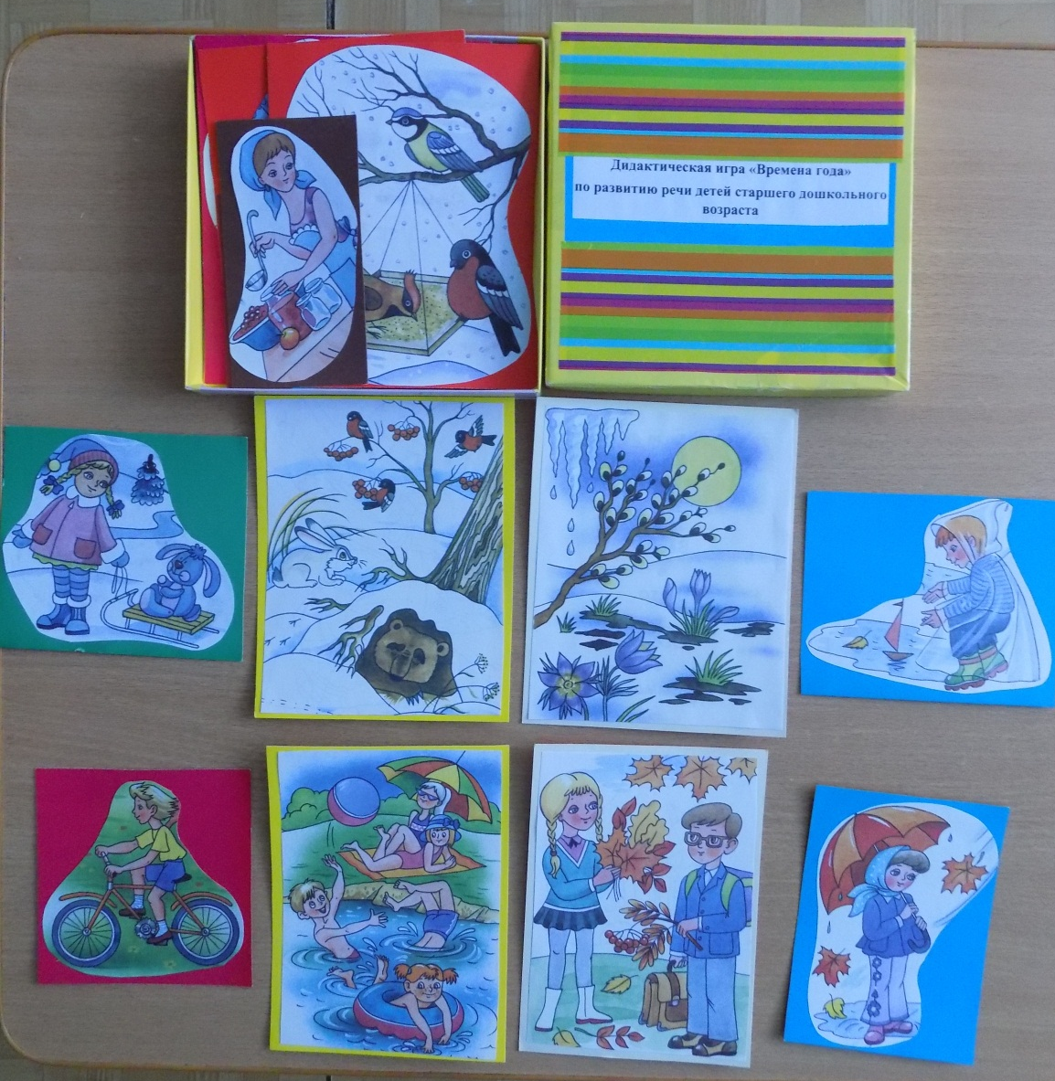
Дидактическая игра «Времена года»

Slide 17
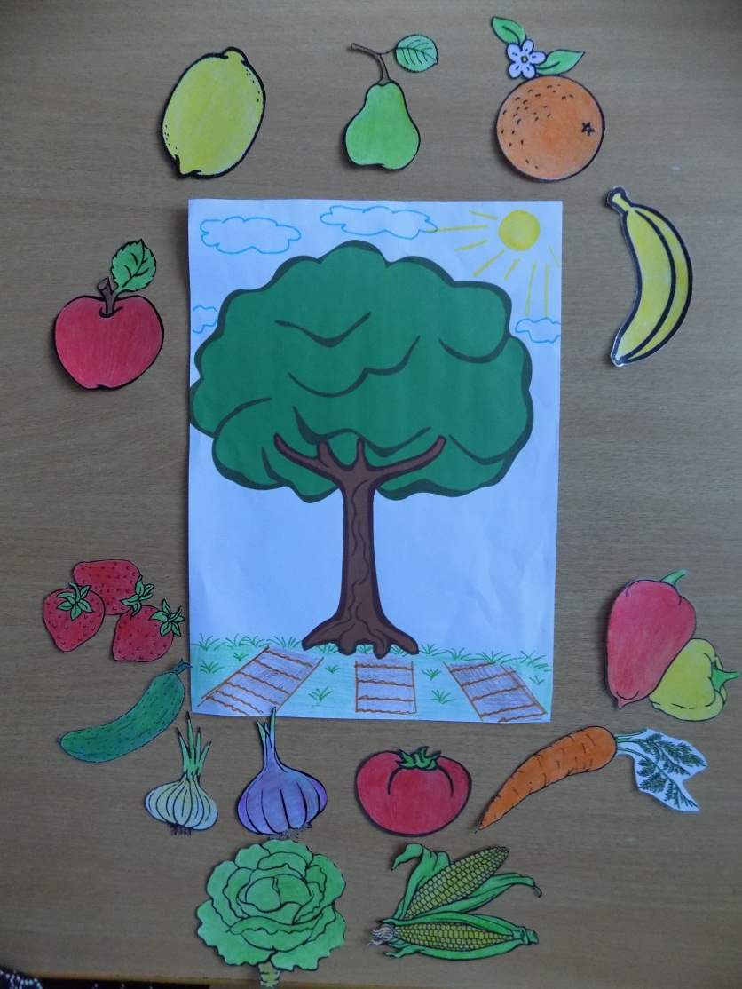
Дидактическая игра «Во саду ли в огороде»

Slide 18
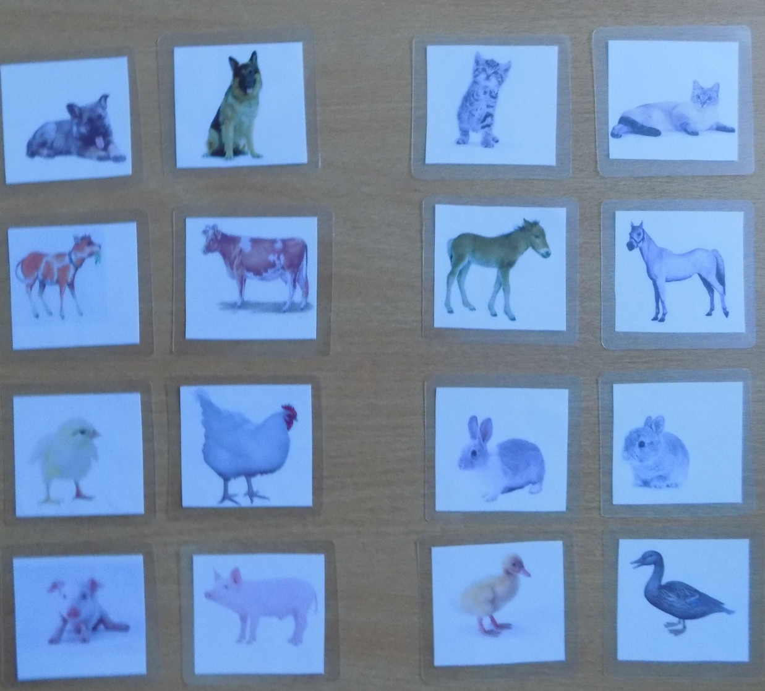
Дидактическая игра «Животные и их детеныши»

Slide 19
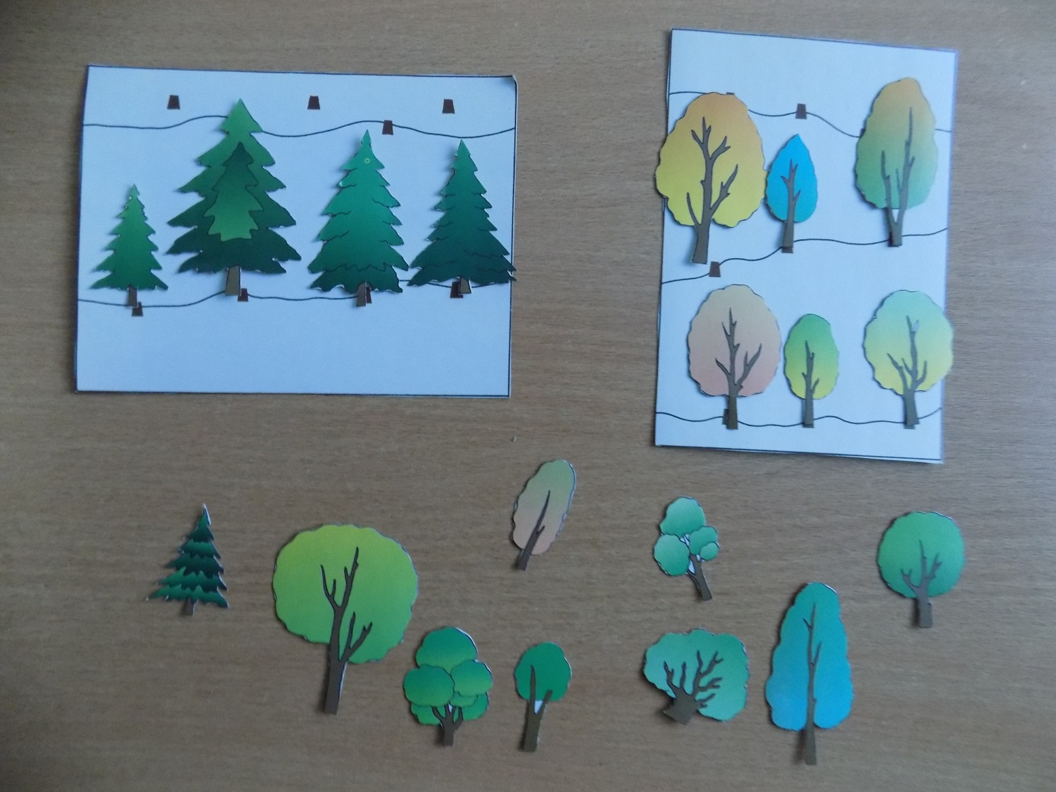
Дидактическая игра «Посади лес»

Slide 20
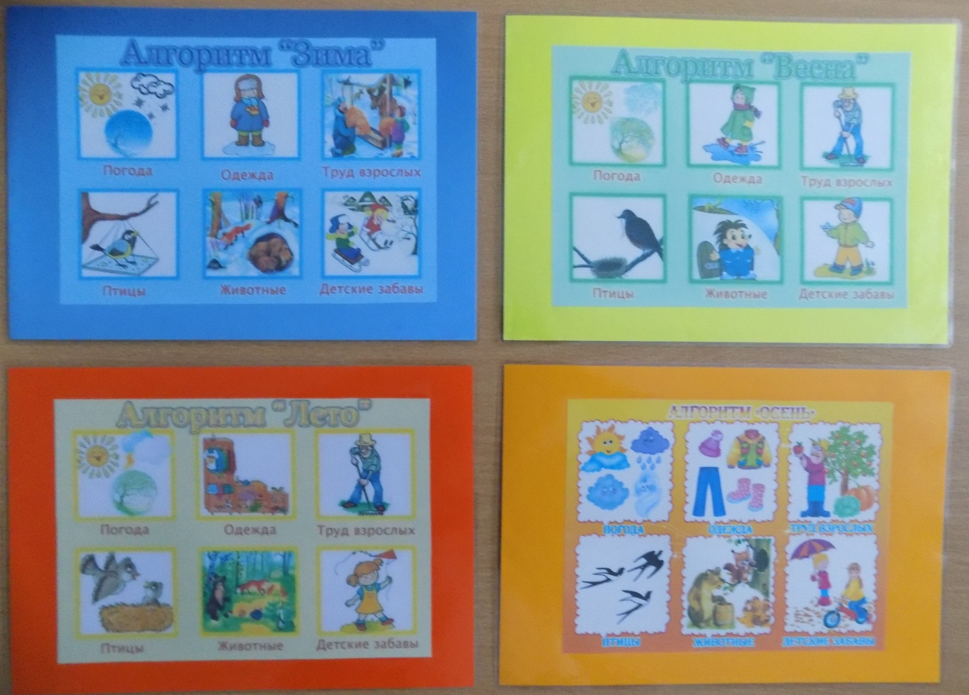
Дидактический материал

Slide 21
Спасибо за внимание!

